Slide 1

Mezinárodní podnikání
Jaká je možnost mezinárodních aktivit?
Co jsou důvody exportu?
.
Struktura přednášky

Slide 2
Jaká je motivace firem odejít do zahraničí?
Proč se někteří naopak rozhodli zůstat v domácím prostředí? Podle Penga a Meyera (2019) existují v tomto ohledu dva základní faktory, které ovlivňují rozhodování:
velikost firmy,
velikost domácího trhu.

Slide 3
Motivace
Velké podniky na malém domácím trhu budou pravděpodobně nadšenějšími internacionály, avšak na druhé straně spektra jsou malé podniky na velkém domácím trhu, u nichž je pravděpodobné, že zůstanou doma nebo budou „příležitostnými internacionály“ kvůli své relativně špatné zdrojové základně a velké velikosti jejich domácího trhu.

Slide 4
Vstup na zahraniční trh zahrnuje strategická rozhodnutí o tom, kde, jak a kdy vstoupit na zahraniční trh. Podle Penga a Meyera (2019) je základem každého rozhodnutí soubor strategických úvah, které zahrnují tři oblasti:
• úvahy o míře konkurenceschopnosti,
• úvahy o konkrétních aktivech založených na zdrojích,
• úvahy o rizicích zemí.

Slide 5
Faktory ovlivňující vstup na zahraniční trh
Vstup na zahraniční trh (kde, jak, kdy)
Rozhodnutí o riziku země | Dostupnost zdrojů založená na | Míra konkurenceschopnosti
regulace podnikání obchodní bariéry kulturní rizika měnová rizika politická rizika | regulace podnikání obchodní bariéry kulturní rizika měnová rizika politická rizika | rivalita mezi podniky vstupní bariéry vyjednávací síla dodavatelů vyjednávací síla odběratelů substituty

Slide 6
Na jaký trh vstoupit a jak
Specifické výhody umístění a strategické cíle. Příznivá místa v určitých zemích mohou firmám, které tam působí, poskytnout konkrétní výhody. Je třeba je sladit se strategickými cíli: hledáním zdrojů, trhu, efektivity nebo inovací.
Kulturní či institucionální vzdálenosti a místa zahraničního vstupu. Kulturní vzdá-lenost můžeme definovat jako rozdíl mezi dvěma kulturami v určitých identifikovatelných dimenzích, jako je individualismus nebo maskulinita.

Slide 7

Kde najdeme informace o riziku země?
Kde najdeme informace o rozdílech v kultuře?

Slide 8
Myšlenkové směry
V této souvislosti se objevily dva myšlenkové směry týkající se konceptů vzdálenosti a mezinárodního obchodu.
Kulturní blízkost. Tento přístup tvrdí, že firmy vstoupí do kulturně podobných zemí během své první etapy internacionalizace a že mohou získat větší důvěru ve vstup do kulturně vzdálených zemí v pozdějších fázích (Peng a Meyer, 2019).
Trhy a efektivita. Režim vstupu a načasování jsou také zásadní, jako jsou trhy a efektivita, jsou důležitější než kulturní a institucionální úvahy.

Slide 9
Motivy vstupu
Hledání naturálních zdrojů – motivací k obchodování je vlastnictví přírodních zdrojů a využití dopravy či komunikací k tomu, aby se dostaly ke koncovým zákazníkům (např. dodávky plynu).
Hledání nových trhů – motivací je vidina silné poptávky na trhu po určitém zboží a ochota zákazníků si za ně zaplatit.
Hledání efektivnosti – motivací jsou úspory z rozsahu a úspory nákladů výroby či na pracovní sílu. (výroba textilu v Bangladéši)
Hledání inovací – motivace je spolupráce s inovativními partnery, podniky a univerzitami na společných projektech.

Slide 10
Způsoby vstupu na zahraniční trh
Rozhodnutí o tom, jak vstoupit na zahraniční trhy, zpočátku limituje potřeba kapitálu a rozhodnutí o vlastnictví (zejména o kapitálový vstup).
Nekapitálové režimy jsou formy vstupu na zahraniční trh, které nezahrnují použití kapitálu. Patří sem vývoz a smluvní dohody, jako je např. franchising. Mají tendenci odrážet relativně menší závazky vůči zahraničním trhům a snižují riziko neúspěchu.

Slide 11
Jiné vstupy
Kapitálové (přímé vstupy) jsou způsoby vstupu na zahraniční trh, které zahrnují použití kapitálu.
Zahrnují společné podniky (Joint Ventures, JV) a stoprocentní dceřiné společnosti a svědčí o relativně větších závazcích v zahraničí.

Slide 12
Dynamika vstupu
Verbeke (2013) naznačuje, že existují tři související aspekty dynamiky v režimu vstupu do zahraničí, které tvoří v obchodě:
Zahraniční distributoři (nadnárodní společnosti navazují dlouhodobé vztahy s místními distributory, i když jsou dominantní v distribuční síti).
Strategičtí alianční partneři (jak si nadnárodní společnosti vybírají plně vlastněné pobočky versus aliance a rozvíjejí porozumění hlavním výhodám a rizikům spojenectví).
Fúze a akvizice (jak mohou mezinárodní fúze a akvizice vytvořit ekonomickou hodnotu pro firmu navzdory výzvám v oblasti předpojatosti managementu, správy a integrace).

Slide 13
Příklad
Starbucks vstupuje na některé trhy prostřednictvím franchisingu.
Ve Velké Británii má více než 200 franšízovaných a licencovaných kaváren a tento počet roste.
Zamysleli jste se někdy, jak byste koupili franšízu Starbucks nebo jinou?
Podívejte se na tento odkaz a dozvíte se více o franchisingu: www.thefranchiseking.com/how-to-buy-a-starbucks-franchise. Které z franchisingových příležitostí na webu se Vám zdají zajímavé a proč?

Slide 14
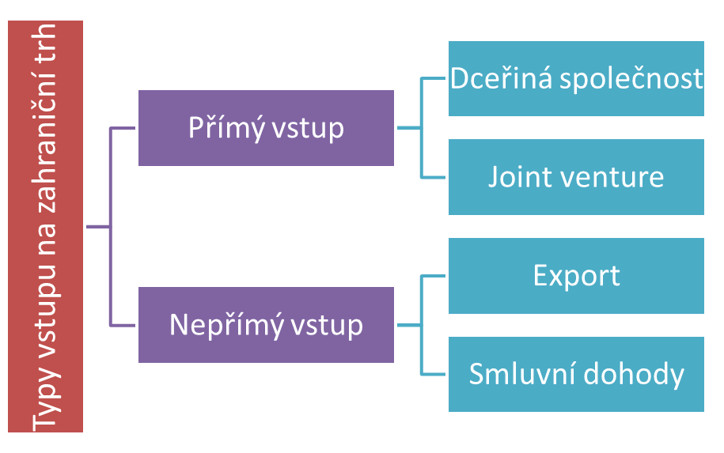
Formy vstupu

Slide 15
Charakteristika vstupů
Zapamatujme si, že Joint Ventures a smluvní dohody vytvářejí na trhu strategické aliance.
U přímého vstupu můžeme říct, že Joint Ventures lze nazvat také částečně vlastněnými pobočkami. U nepřímého vstupu lze rozlišit export, který může být přímý (vývoz jednoho zboží do více zemí) nebo nepřímý (komoditní trh – například pšenice, ropy…).
Mezi smluvní dohody můžeme zařadit franchizing, licencování, vytváření konsorcií, spolupráci ve vědě a výzkumu nebo společném marketingu.

Slide 16
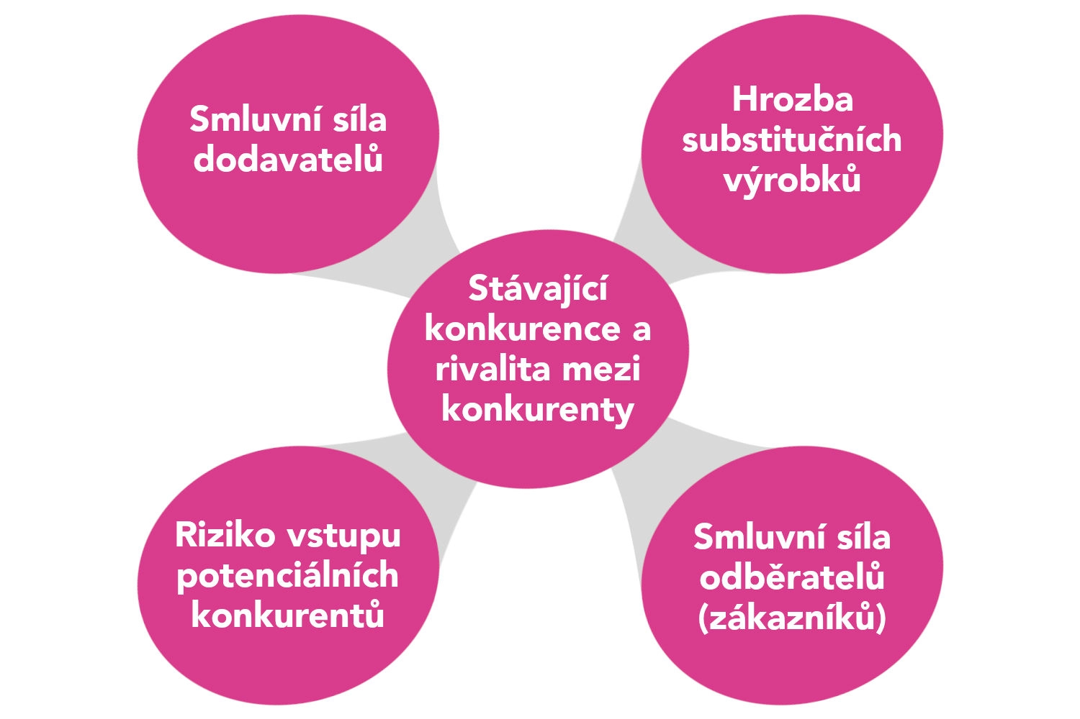
Strategie vstupu na zahraniční trhy
Strategie internacionalizace a globalizace jsou řízeny průmyslovými podmínkami, jako je tomu v průmyslovém modelu konfigurace a koordinace (Porter, 1986).
Tento model staví na modelu pěti sil a koncepcích globální integrace a národní odezvy

Slide 17
Konfigurace a koordinace
Porter výslovně uznává, že koncentrace činností a geografické rozptýlení se nemusí nutně vzájemně vylučovat.
V tomto kontextu konfigurace znamená, že se podnik pohybuje od geograficky koncentrovaných po rozptýlený v mnoha zemích.
Každý podnik se tak musí zamyslet nad tím, kde na světě se činnost provádí a na kolika místech.
Naproti tomu koordinace sahá od nízké integrace napříč trhy až po vysokou globální koordinaci.

Slide 18
Strategie vstupu
Tallman (2009, s. 182–189) syntetizoval strategie vstupu na trh do těchto čtyř skupin:
Tržní strategie (nejsou nutné žádné přímé investice: včetně exportu, licencí, franšízy).
Kooperativní strategie vstupu (včetně aliancí a akciových společných podniků).
Vstup prostřednictvím akvizice (fúze „dvou rovných“ a akvizice dominantním partnerem).
Vstup do start-upu (greenfields: budování vlastních operací od nuly s celým vlastnictvím).

Slide 19
Výhody vstupu
Výhody prvního iniciátora: Výhody, které si první iniciátoři užívají, a pozdější iniciátoři ne (např. vlastnické a technologické vedení a předcházení omezeným zdrojům, např. eBay byla první společností, která provedla aukční proces online nebo Coca-Cola byla prvním výrobcem kolových nápojů).
Výhody opožděného pohybu: Výhody spojené s pozdějším pohybem (např. příležitost neomezeně investovat do investic prvního tahače a řešení technologických a tržních nejistot např. čekat, až jiná automobilka vyřeší nejistoty ohledně elektrických vozidel).

Slide 20
Základní strategie dle Portera
Mezinárodní strategie kladou důraz na domácí úspory z rozsahu, přičemž většina produkce je založena na domácím provozu a slouží mu, zatímco na mezinárodní trhy slouží převážně příležitostný vývoz - což vyžaduje malou mezinárodní koordinaci mezi trhy
Strategie pro více domácností se vztahují na průmyslová odvětví s rozptýlenou konfigurací a nízkými koordinačními charakteristikami, která upřednostňují národní responzivní strategie, s aktivitami široce rozšířenými a provozovanými nezávisle - většina místních trhů je obsluhována místní produkcí.

Slide 21
Základní strategie dle Portera 2
Jednoduchá globální strategie se týká průmyslových odvětví náchylných k vysoké koncentraci a vysoké koordinaci, v nichž jsou činnosti často soustředěny na domácím trhu a dalších významných trzích - kombinují výhody umístění s úsporami z rozsahu a jsou koordinovány napříč trhy.
Komplexní globální integrace se týká průmyslových odvětví s rozptýlenou konfigurací a vysokou koordinací - zde manažeři vyvažují požadavky na efektivitu s požadavky z místa na přizpůsobení a výhody komparativní výhody z umístění různých fází výroby na různých místech.

